Slide 1








CHÀO MỪNG CÁC EM
ĐẾN VỚI TIẾT HỌC NGÀY HÔM NAY!

Slide 2




Khởi động

Slide 3







TÌM ĐÀN VỊT CON

Slide 4




Tìm số lớn nhất trong các số sau:
86 156; 9876; 35 276; 89 899
CÂU HỎI 1:
A. 86 156
B. 89 899
C. 9876
D. 35 276

Slide 5
Tìm số nhỏ nhất trong các số sau :
32 150; 32 051; 32 510; 32 105
CÂU HỎI 2:
A. 32 150
B. 32 051
C. 32 510
D. 32 105

Slide 6




CÁM ƠN CÁC BẠN ĐÃ GIÚP MÌNH TÌM ĐƯỢC MẸ NHÉ !

Slide 7
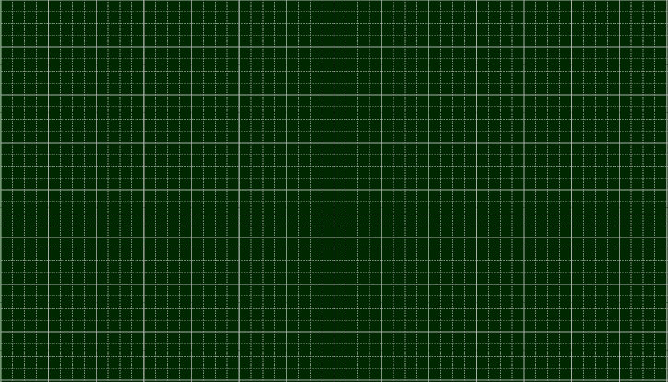
Thứ ba ngày 29 tháng 3 năm 2022
TǨn
Luyện tập (148) + Luyện tập (149)

Slide 8
MỤC TIÊU
Luyện đọc và nắm được thứ tự các số có năm chữ số tròn nghìn, tròn trăm.
Luyện tìm thành phần chưa biết và giải toán.

Slide 9
Luyện tập

Slide 10

Trang 148
Làm SGK
1
Số ?
99 600
99 601
99 602
99 603
99 604
18 200
18 300
18 400
18 500
18 600
89 000
90 000
91 000
92 000
93 000

Slide 11
Trang 148
Làm vở
5
Đặt tính rồi tính:
a/ 3254 + 2473
b/ 8460 : 6
8326 – 4916
1326 x 3

Slide 12
Đặt tính rồi tính:
5
Trang 148
Làm vở
3254
2473
6
b/
8460
a/
24
+
1410
06
5727
00
0
8326
4916
1326
3
-
x
3410
3978

Slide 13
Trang 149
Làm vở
2
Tìm x :
a) x + 1536 = 6924
b) x - 636 = 5618
x = 6924 – 1536
x = 5388
x = 5618 + 636
x = 6254
d) x : 3 = 1628
c) x x 2 = 2826
x = 1628 x 3
x = 4884
x = 2826 : 2
x = 1413

Slide 14
3
Một đội thủy lợi đào được 315m mương trong 3 ngày. Hỏi trong 8 ngày, đội đó đào được bao nhiêu mét mương, biết số mét mương đào trong mỗi ngày là như nhau ?
Bài giải
Số mét mương đội đó đào được trong một ngày là:
315 : 3 = 105 ( m )
Số mét mương đội đó đào được trong 8 ngày là:
105 x 8 = 840 ( m )
Đáp số: 840 m.
Tóm tắt:
3 ngày : 315 m
8 ngày : … m ?
Trang 149
Làm vở

Slide 15


MỤC TIÊU
Luyện đọc và nắm được thứ tự các số có năm chữ số tròn nghìn, tròn trăm.
Luyện tìm thành phần chưa biết và giải toán.

Slide 16

Vận dụng

Slide 17
Định hướng học tập tiếp theo
Thực hành đọc và viết các số có năm chữ số, tìm thành phần chưa biết và rèn kĩ năng giải toán.
Xem trước và chuẩn bị bài sau : Diện tích của một hình.

Slide 18
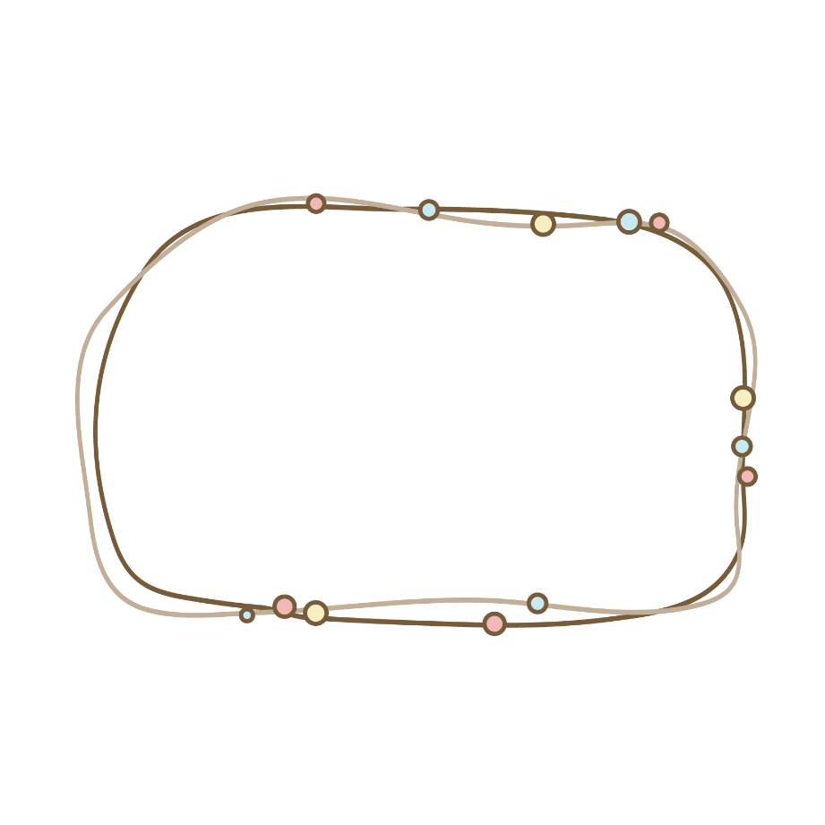



Xin chào và hẹn gặp lại các em !

